Slide 1
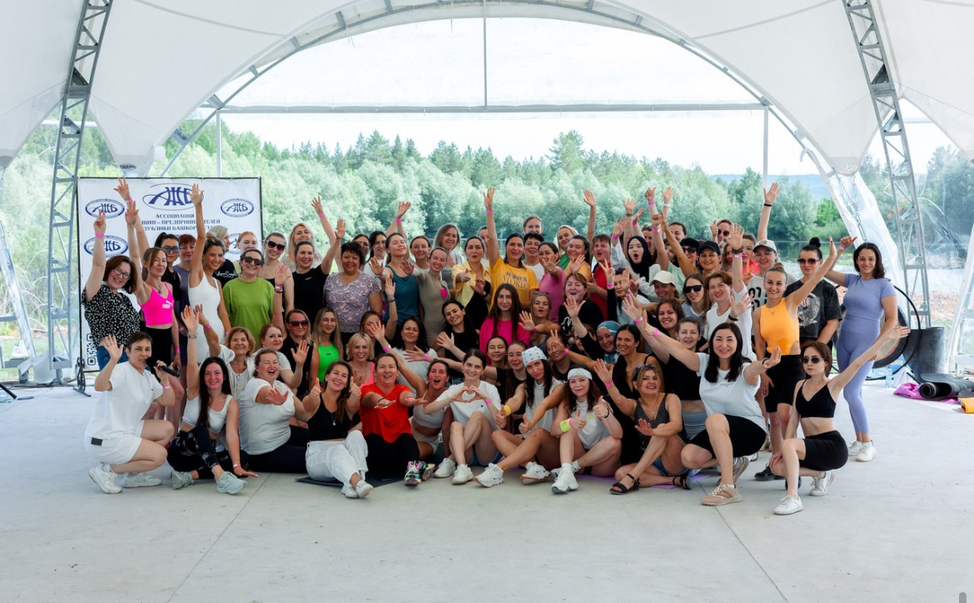
Фитнес день
Организатор Ангелина Ульданова
Тел. 89279534550
Email: angela82-82@mail.ru

Slide 2
Женское здоровье — самое ценное, что есть у каждой представительницы прекрасной половины человечества.
Сохранение психологического и физического здоровья является самым важным и жизненно необходимым приоритетом для любого современного человека.
Кому интересен вялый, неэмоциональный человек? А для позитивных эмоций нужна энергия. Активные физические упражнения делают человека – энергичным.

Slide 3
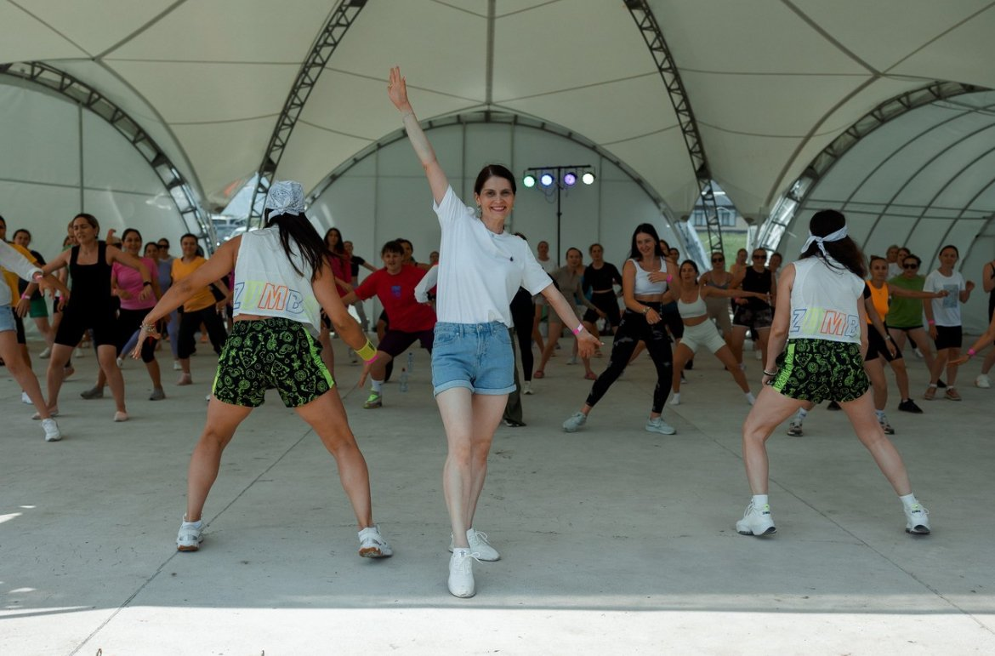
Врачи напоминают: регулярные тренировки необходимы для здоровья, продуктивности и стабильного эмоционального состояния. Даже лёгкие получасовые занятия помогут надолго сохранить бодрость, укрепить мышцы и кости, защитить сердце.
Спорт играет ключевую роль в поддержании ментального здоровья и продуктивности. Физическая активность стимулирует выработку эндорфинов — «гормонов счастья», которые снижают продукцию кортизола, способствуют ускоренной регенерации тканей, улучшают кровообращение. Это значит, что тренировки повышают настроение, снижают тревогу, уменьшают негативное влияние стресса на организм.

Slide 4
Во время спортивных занятий в организме человека происходит выброс гормонов счастья - эндорфинов. После выхода из спортзала ощущение эйфории начинает постепенно стихать. Но в ходе совместных тренировок позитивными эмоциями заряжается каждый, в результате компаньоны поддерживают настроение друг друга приятным общением, что позволяет им дольше испытывать радость и улучшить отношения.
Спорт может оказывать положительное влияние на фертильность женщин. Регулярные физические нагрузки помогают поддерживать оптимальный вес тела и повышают шансы на зачатие. Кроме того, спорт способствует улучшению кровообращения в органах малого таза, что благотворно влияет на работу репродуктивной системы.

Slide 5
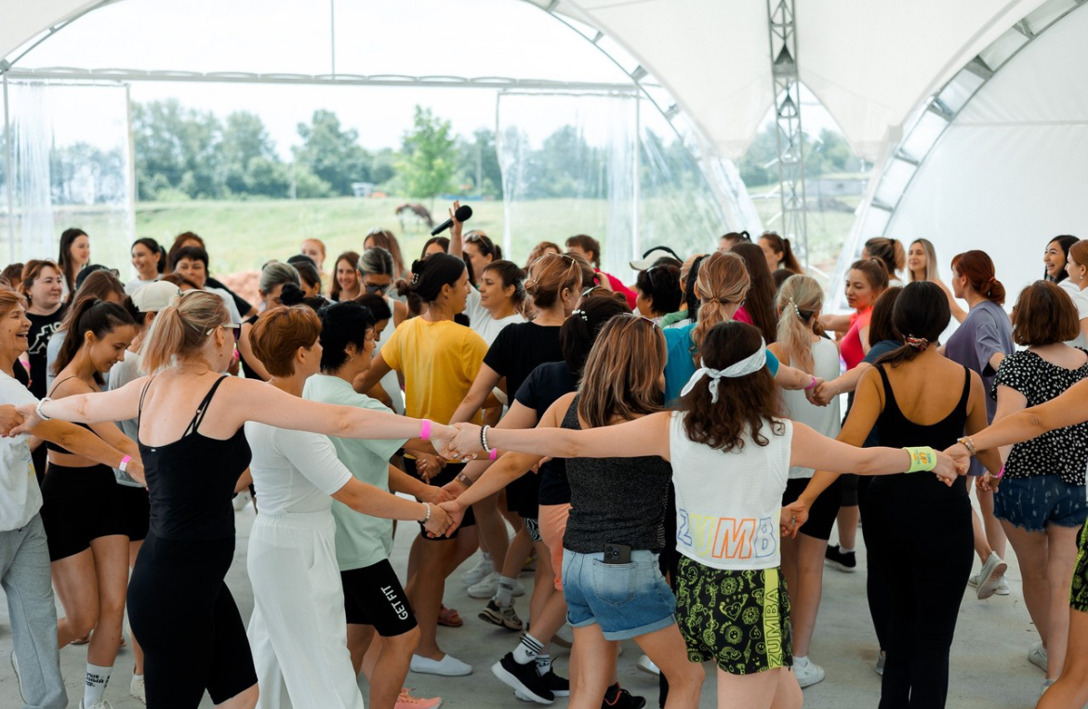
Спасибо
Любое начинание дается проще, если есть единомышленники, стремящиеся к тому же результату.
Взаимная ответственность укрепляет мотивацию и влияет на качество тренировок.
Мы зарядили женщин физической активностью, общением и моральным отдыхом!

